Slide 1
자바 5.0 프로그래밍

Slide 2
자바 I/O

Slide 3
학습목표
스트림 ( Stream )
byte스트림
char스트림
node 와 filter 스트림
File 클래스

Slide 4
스트림 ( Stream )
정의
자바 애플리케이션 입장에서 데이터를 소스로부터 입력받거나
또는 목적지로 출력할 수 있도록 해주는 것.
자바의 입출력을 도와주는 매개체.
source
입력 스트림
자바
애플리케이션
출력 스트림
destination
입출력 장치 종류
파일
키보드 , 모니터
메모리
네트워크 연결
이러한 장치에 데이터를 입력,출력해주기 위한 다양한 스트림이
제공된다.

Slide 5
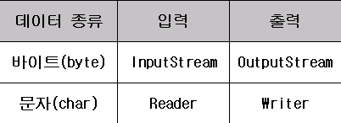
스트림 ( Stream )
특징
단방향이다. ( Input 스트림 , output 스트림으로 구별 )
FIFO 구조이다.
스트림끼리의 연결이 가능하다. ( Filter Chain)
데이터 종류에 따른 분류
바이트(byte : 8bit )
동영상, 이미지, 사운드등과 같은 형태의 데이터 처리
문자( char : 16bit )
일반적인 문자 데이터 처리

Slide 6
스트림 ( Stream )
데이터 처리방식에 따른 분류
Node 스트림 계열
단순한 입출력만을 담당한다.
직접적인 장치에 연결된다.
예> InputStream , OutputStream, FileReader , FileWriter
FileInputStream , FileOutputStream 등
Filter 스트림 계열
입력된 데이터를 조작하거나 , 조작된 데이터를 출력하는 추가
작업을 담당한다.
효율적인 입출력이 가능하다.
예> InputStreamReader , OutputStreamWriter, DataInputStream
DataOutputStream , BufferedReader , BufferedWriter,
ObjectInputStream , ObjectOutputStream 등
데이터를 가공할 수 있다.
노드 계열과 필터계열이 상호연결된다.
필터계열을 여러개 사용할 수 도 있다.(Filter Chain)

Slide 7
스트림 ( Stream )
입력 스트림 계층구조
InputStream
FilterInputStream
LineNumberInputStream
FileInputStream
DataInputStream
ByteArrayInputStream
BufferInputStream
ObjectInputStream
PushbackInputStream
Reader
FilterReader
PushbackReader
CharArrayReader
InputStreamReader
FileReader
StringReader
BufferedReader
DataInputStream

Slide 8
스트림 ( Stream )
출력 스트림 계층구조
OutputStream
FilterOutputStream
DataOutputStream
FileOutputStream
BufferOutputStream
ByteArrayOutputStream
PrintStream
ObjectOutputStream
Writer
FilterWriter
CharArrayWriter
OutputStreamWriter
FileWriter
PrintWriter
BufferedWriter

Slide 9
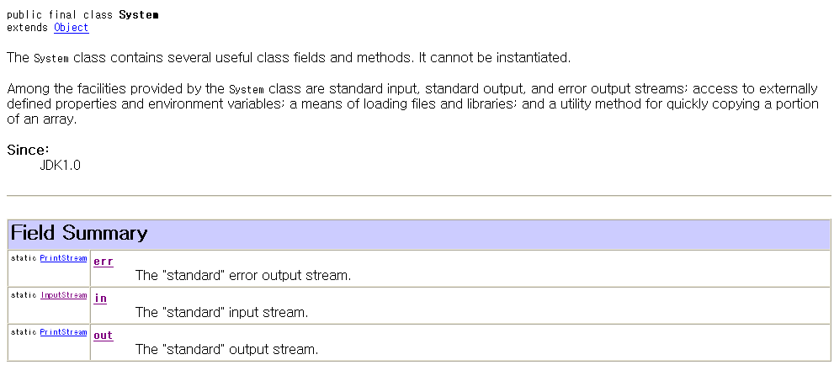
스트림 ( Stream )
표준 입출력 스트림
표준 입력 : 키보드
System.in
표준 출력 : 모니터
System.out

Slide 10
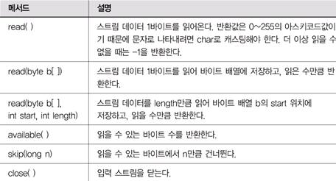
스트림 ( Stream )
java.io.InputStream
특징
byte 입력을 하는데 필요한 메소드를 정의한 추상 클래스이다.

Slide 11
스트림 ( Stream )
java.io.InputStream
java.io.FileInputStream
시스템에 있는 파일을 읽을 수 있는 기능을 제공한다.
byte 단위로 읽는다.
파일이 존재하지 않으면 FileNotFoundException이 발생된다.
java.io.BufferedInputStream
버퍼링은 입출력 작업을 향상시키기 위해서 사용되는 기술이다.
java.io.DataInputStream
기본형 데이터를 읽기 위한 메소드를 정의한다.

Slide 12
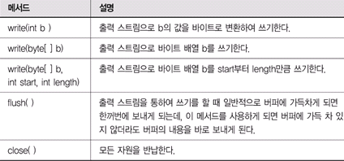
스트림 ( Stream )
java.io.OutputStream
특징
byte 출력을 하는데 필요한 메소드를 정의한 추상 클래스이다.

Slide 13
스트림 ( Stream )
java.io.OutputStream
java.io.FileOutputStream
시스템에 있는 파일에 쓸수 있는 기능을 제공한다.
byte 단위로 쓴다.
java.io.BufferedOutputStream
버퍼가 채워질 때마다 대량으로 쓰기 작업이 된다.
flush 기능은 버퍼에 채워지지 않더라고 쓰기 작업이 가능
java.io.DataOutputStream
기본형 데이터를 쓰기 위한 메소드를 정의한다.
java.io.PrintStream
모든 데이터 형을 화면에 출력해주는 print() , println() 메소드가
정의됨.

Slide 14
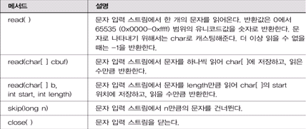
스트림 ( Stream )
java.io.Reader
특징
char 입력을 하는데 필요한 메소드를 정의한 추상 클래스이다.
InputStream 과의 차이점은 2byte 로 읽을 수 있는 메소드가
제공된다.

Slide 15
스트림 ( Stream )
java.io.Reader
java.io.FileReader
시스템에 있는 파일에 읽을수 있는 기능을 제공한다.
char 단위로 읽는다.
파일이 존재하지 않으면 FileNotFoundException이 발생된다.
읽은 데이터를 출력해도 글자 깨짐현상이 없다.
java.io.BufferedReader
버퍼링으로 처리되면 한 라인을 읽을 수 있는 readLine() 메소드가
제공된다.
한 라인의 끝은 ‘\r’, ‘\n’ 중 하나가 올 경우 또는 ‘\r\n’ 이 오는
경우에 인식한다.

Slide 16
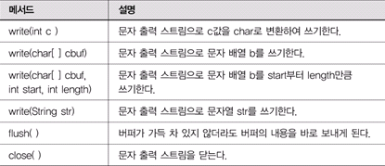
스트림 ( Stream )
java.io.Writer
특징
char 출력을 하는데 필요한 메소드를 정의한 추상 클래스이다.
OutputStream 과의 차이점은 2byte 로 쓸 수 있는 메소드가
제공된다.

Slide 17
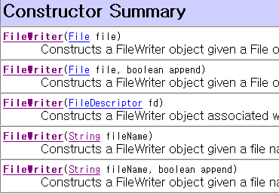
스트림 ( Stream )
java.io.Writer
java.io.FileWriter
시스템에 있는 파일에 쓸수 있는 기능을 제공한다.
char 단위로 쓴다.
파일이 존재하지 않으면 자동생성된다.
생성자의 boolean 값에 따라서 덮어쓰기 또는 내용추가 인지 구별할 수 있다.

Slide 18
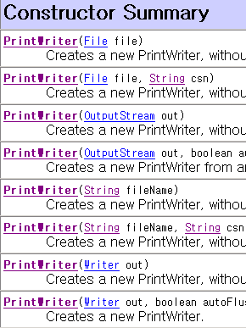
스트림 ( Stream )
java.io.Writer
java.io.BufferedWriter
버퍼링을 통한 char 단위 쓰기 스트림이다.
한 줄 내려쓰기를 할 수 있는 newLine() 메소드가 제공된다.
java.io.PrintWriter
특정 형식으로 문자를 출력하는 스트림이다.
바이트 출력 스트림과 문자 출력 스크림을 모두 매개변수로
받을 수 있는 생성자를 제공
자동 flush 기능을 포함한다.

Slide 19
스트림 ( Stream )
InputStreamReader 와 OutputStreamWriter
InputStreamReader
바이트입력스트림을 문자입력스트림으로 변경시 사용한다.
예 > 키보드로 입력받은 바이트를 문자로 변경시.
new InputStreamReader( System.in );
OutputStreamWriter
바이트출력스트림을 문자출력스트림으로 변경시 사용한다.

Slide 20
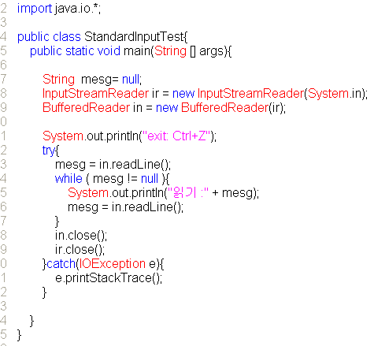
스트림 ( Stream )
표준 입출력 예제
System.out
BufferedReader
( readLine() )
InputStreamReader
System.in
필터 체인(데코레이션 패턴)
바이트 -> char->한 라인 씩 입력

Slide 21
스트림 ( Stream )
표준 입출력 스트림 결합 ( Filter Chain )
System.out
filter
BufferedReader
( readLine() )
node
InputStreamReader
System.in
System.in
Node 계열에는 한 라인씩 읽을 수 있는
메소드가 없다. 효율적인 I/O 작업을
위해서 filter 계열을 사용한다.

Slide 22
File 클래스
정의
OS 마다 다른 파일시스템을 일관된 방법으로 접근 가능하도록
만든 자바 클래스.
용도
파일에 대한 정보 및 처리를 담당한다.
내용접근 및 파일 생성은 불가능하다.
생성
File file = new File( 파일명);
File file = new File( File 객체 , 파일명 );
File file = new File( 디렉토리명 , 파일명 );

Slide 23
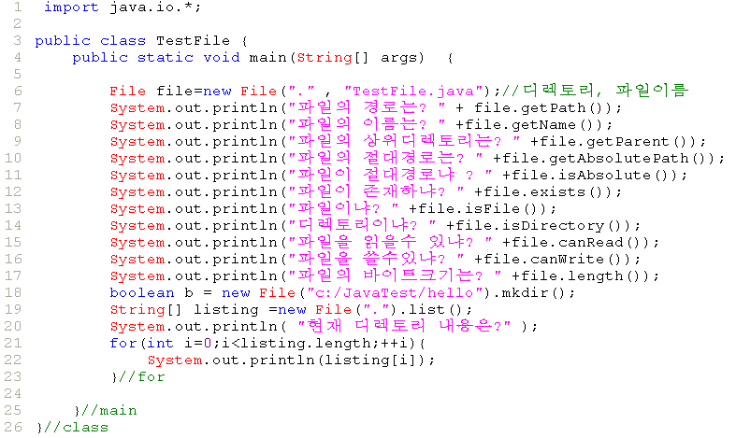
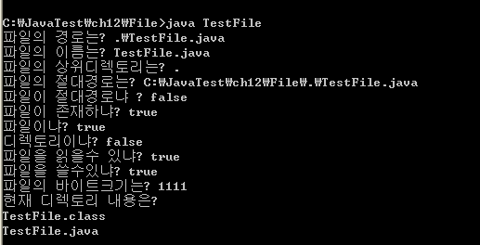
File 클래스
예제

Slide 24
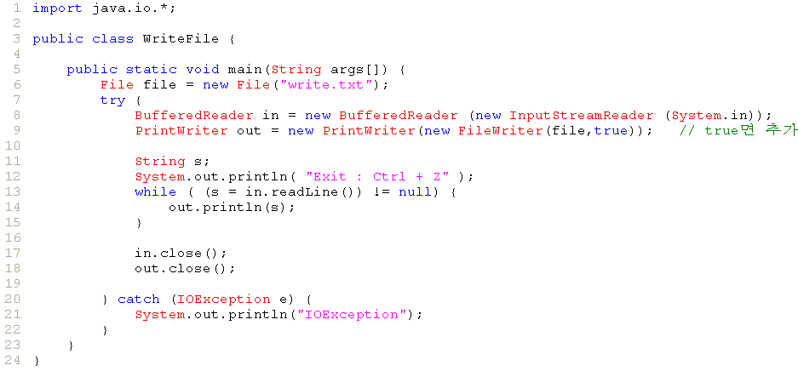
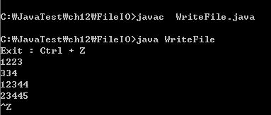
File 클래스
파일 쓰기 예제

Slide 25
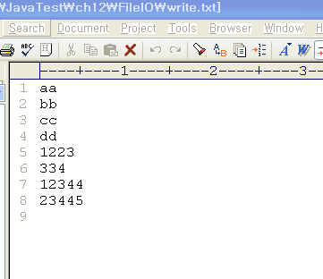
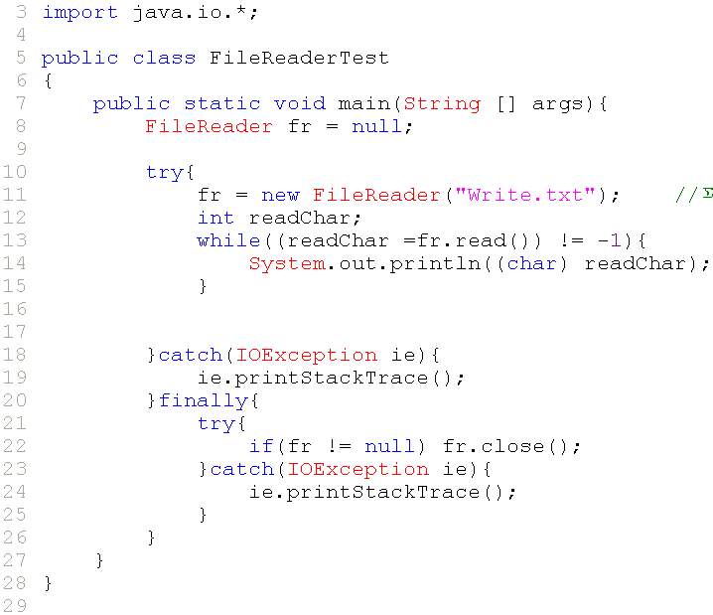
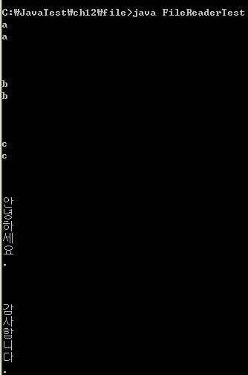
File 클래스
파일 읽기 예제
원하는 결과
FileReader는파일에서 데이터를 읽기만한다.

Slide 26
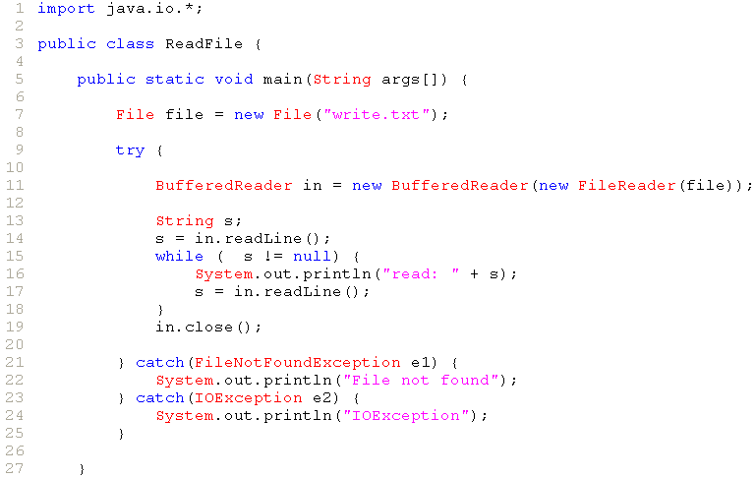
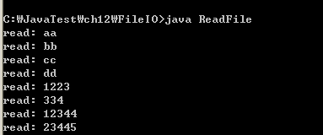
File 클래스
파일 읽기 예제

Slide 27
File 클래스
파일 읽기/쓰기 예제
* 파일 읽기
* 파일 쓰기
BufferedReader
( readLine() )
PrintWriter
( println() )
FileReader
FileWriter
write.txt
write.txt

Slide 28
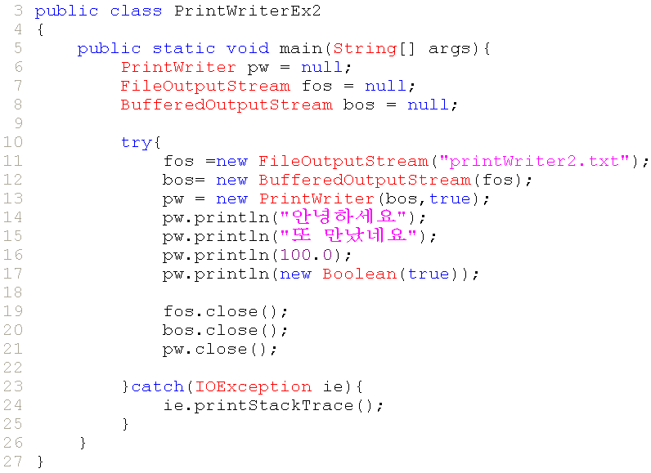
PrintWriter
바이트 출력 스트림과 문자 출력 스크림을 모두 매개변수로 받을 수 있는 생성자를 제공
1.매개 변수가 byte 입력 스트림인 경우

Slide 29
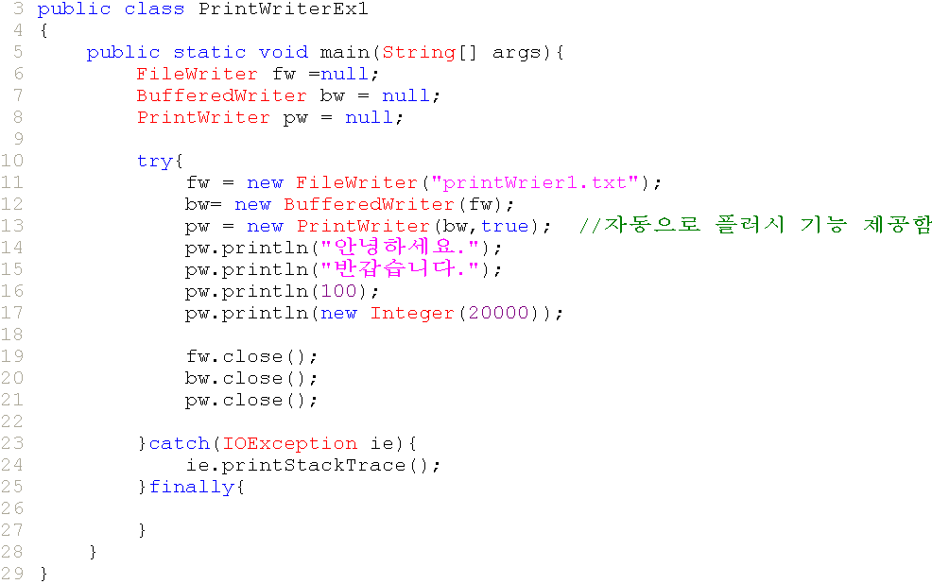
PrintWrier
1.매개 변수가 문자형 입력 스트림인 경우

Slide 30
요약 정리
입출력 스트림
node 와 filter 스트림
File 클래스

